Slide 1
6주차 튜터링

Slide 2
다차원 포인터

Slide 3
목차
다차원 포인터란?
2차원 포인터의 선언과 사용
예제 코드1
2차원 포인터가 가리키는 첫 대상이 일반 변수인 경우
2차원 포인터와 동적 할당
예제 코드2

Slide 4
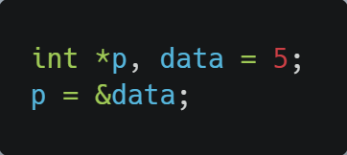

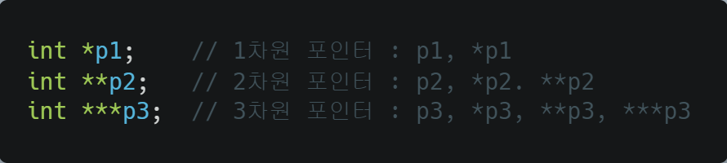
다차원 포인터란?
우리가 지금까지 사용한 포인터는 1차원 포인터이다.
그럼 다차원 포인터는 무엇이냐? 말 그대로 여러 개의 포인터를 사용한 것이다-!
?
5
p
data

Slide 5
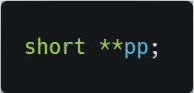
2차원 포인터의 선언과 사용
2차원 포인터는 주소 이동을 두 번 할 수 있다.
0x104
0x108
?
*pp
*(*pp)
pp
pp가 가리키는 대상
*pp가 가리키는 대상
**pp
2차원, 0x100번지
1차원, 0x104번지
0차원, 0x108번지

Slide 6
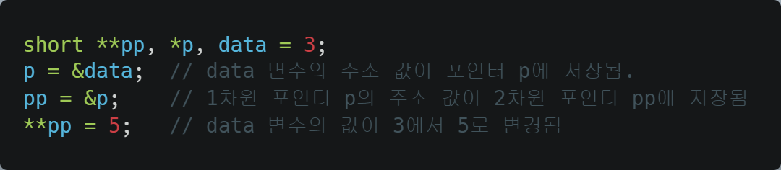
2차원 포인터의 선언과 사용
?
?
3
pp
p
data
2차원, 0x100번지
1차원, 0x104번지
0차원, 0x108번지

Slide 7
2차원 포인터의 선언과 사용
?
0x108
3
*(*pp)
pp
p
data
2차원, 0x100번지
1차원, 0x104번지
0차원, 0x108번지

Slide 8
2차원 포인터의 선언과 사용
0x104
0x108
3
*pp
*(*pp)
pp
p
data
2차원, 0x100번지
1차원, 0x104번지
0차원, 0x108번지

Slide 9
2차원 포인터의 선언과 사용
0x104
0x108
5
*pp
*(*pp)
pp
p
data
**pp
2차원, 0x100번지
1차원, 0x104번지
0차원, 0x108번지

Slide 10
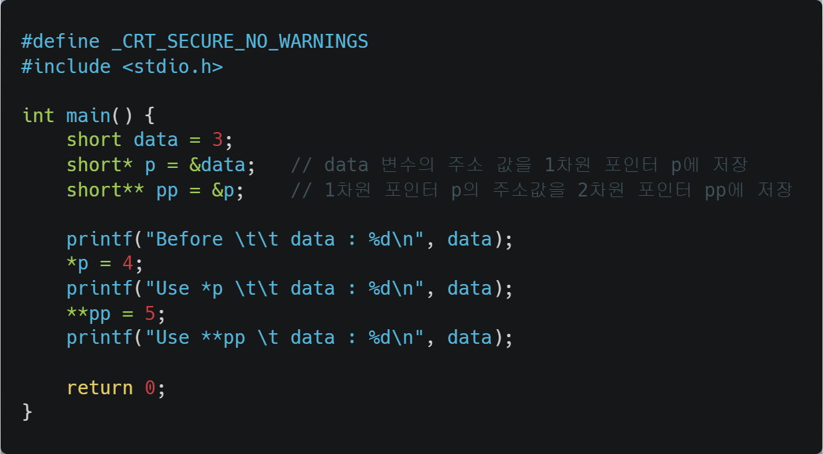
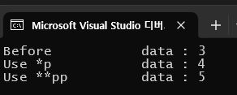
예제 코드 1

Slide 11
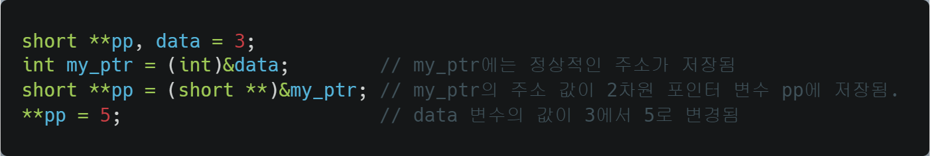

2차원 포인터가 가리키는 첫 대상이 일반 변수인 경우
?
3
pp
data
2차원, 0x100번지
0차원, 0x108번지

Slide 12
2차원 포인터가 가리키는 첫 대상이 일반 변수인 경우
?
0x108
3
pp
my_ptr
data
2차원, 0x100번지
0차원, 0x104번지
0차원, 0x108번지

Slide 13
2차원 포인터가 가리키는 첫 대상이 일반 변수인 경우
0x104
0x108
3
*pp
pp
my_ptr
data
2차원, 0x100번지
0차원, 0x104번지
0차원, 0x108번지

Slide 14
2차원 포인터가 가리키는 첫 대상이 일반 변수인 경우
0x104
0x108
5
*pp
pp
my_ptr
data
**pp
2차원, 0x100번지
0차원, 0x104번지
0차원, 0x108번지

Slide 15
2차원 포인터가 가리키는 첫 대상이 일반 변수인 경우
0x104
0x108
5
*pp
pp
my_ptr
data
**pp
2차원 포인터 변수가 가진 주소값의 형식과 상관없이 4바이트 크기를 가지면 그 주소에 있는 변수의 값 변경이 가능하다.
2차원, 0x100번지
0차원, 0x104번지
0차원, 0x108번지

Slide 16
2차원 포인터가 가리키는 첫 대상이 일반 변수인 경우
일반 변수 my_ptr는 *연산자를 사용할 수 없기 때문에 data 변수의 주소값을 저장하고 있더라도 이 주소로 이동할 수 없다.
하지만 2차원 포인터 변수인 pp는 **pp를 사용하여 두 번째 대상인 data 변수를 가리킬 때 첫 번째 대상에 저장된 주소값을 읽어서 data 변수를 가리킬 수 있다.
즉 첫 번째 대상인 my_ptr가 어떤 형식의 변수이든 상관없이 주소값만 정상적으로 저장되어 있다면 그 주소 값을 사용하여 두 번째 대상을 가리킬 수 있다.
세 번째 상자로 이동하여 값을 변경할 수 있다.

Slide 17
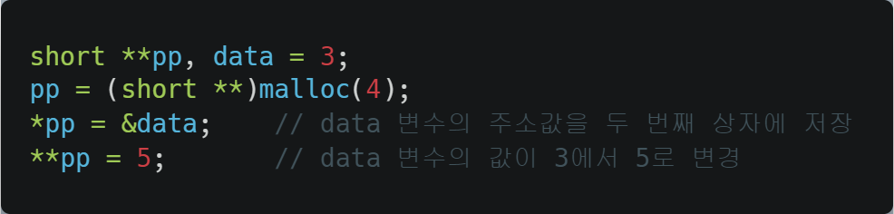
2차원 포인터와 동적 할당
0x300
3
pp
data
2차원, 0x100번지
0차원, 0x108번지

Slide 18
2차원 포인터와 동적 할당
0x300
?
3
*pp
pp
my_ptr
data
2차원, 0x100번지
Heap 영역, 0x300번지
0차원, 0x108번지

Slide 19
2차원 포인터와 동적 할당
0x300
0x108
3
*pp
pp
my_ptr
data
2차원, 0x100번지
Heap 영역, 0x300번지
0차원, 0x108번지

Slide 20
2차원 포인터와 동적 할당
0x300
0x108
3
*pp
pp
my_ptr
data
**pp
2차원, 0x100번지
Heap 영역, 0x300번지
0차원, 0x108번지

Slide 21
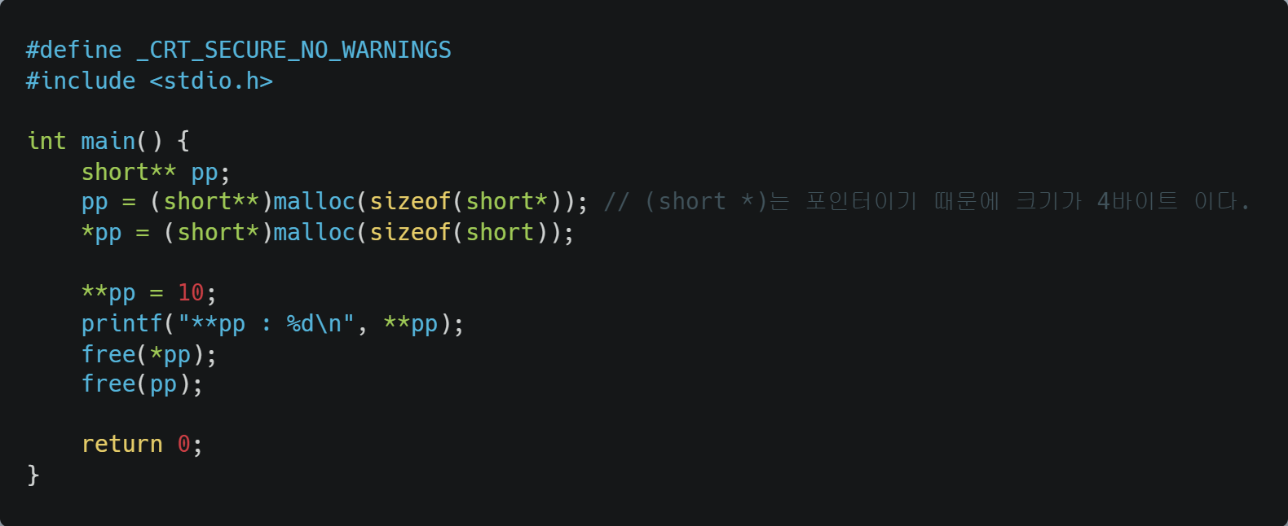

예제 코드 2

Slide 22
END

